Slide 1
NAVs bedriftsundersøkelse 2022
Resultater Nordland

Slide 2
NAVs bedriftsundersøkelse 2022 i Nordland
NAVs bedriftsundersøkelse gir et øyeblikksbilde av virksomhetenes etterspørsel etter arbeidskraft
Kunnskap om typer kompetanse arbeidsgivere har problemer med å få tak i er viktig for at NAV skal kunne yte god service overfor arbeidssøkere og arbeidsgivere
Undersøkelsen gir også innsikt i bemanningsbehov framover. Virksomhetene forventninger for det kommende året tar temperaturen i arbeidsmarkedet og gir en pekepinn på hvilken utvikling vi kan vente oss
I Nordland var det 975 virksomheter som svarte på undersøkelsen, noe som gir en svarprosent på 93. Takk til NAV-medarbeidere i hele fylket som har gjennomført intervjuer av virksomhetene i utvalget og bidratt til den høye svarprosenten.
Undersøkelsen ble gjennomført fra 1. februar til 21. mars i år

Slide 3
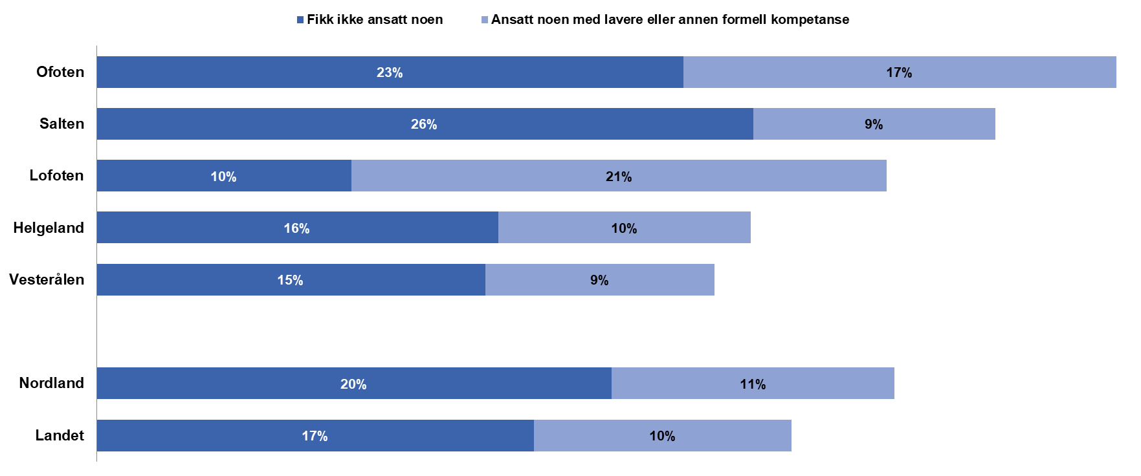
31 prosent av virksomhetene i Nordland har hatt problemer med å få tak i rett kompetanse
Virksomheter som har mislyktes i å rekruttere arbeidskraft eller har måttet ansette noen med annen eller lavere formell kompetanse enn man søkte etter, etter region/fylke/landet. Prosent. Kilde: NAVs bedriftsundersøkelse 2022
Merk: NAVs bedriftsundersøkelse er gjennomført blant et utvalg av fylkets offentlige og private virksomheter, som er representativt på fylkes- og næringsnivå. Vi presiserer at utvalget ikke er 100 prosent representativ når vi bryter resultatene ned på fylkets fem regioner Vesterålen, Ofoten, Lofoten, Salten og Helgeland.

Slide 4
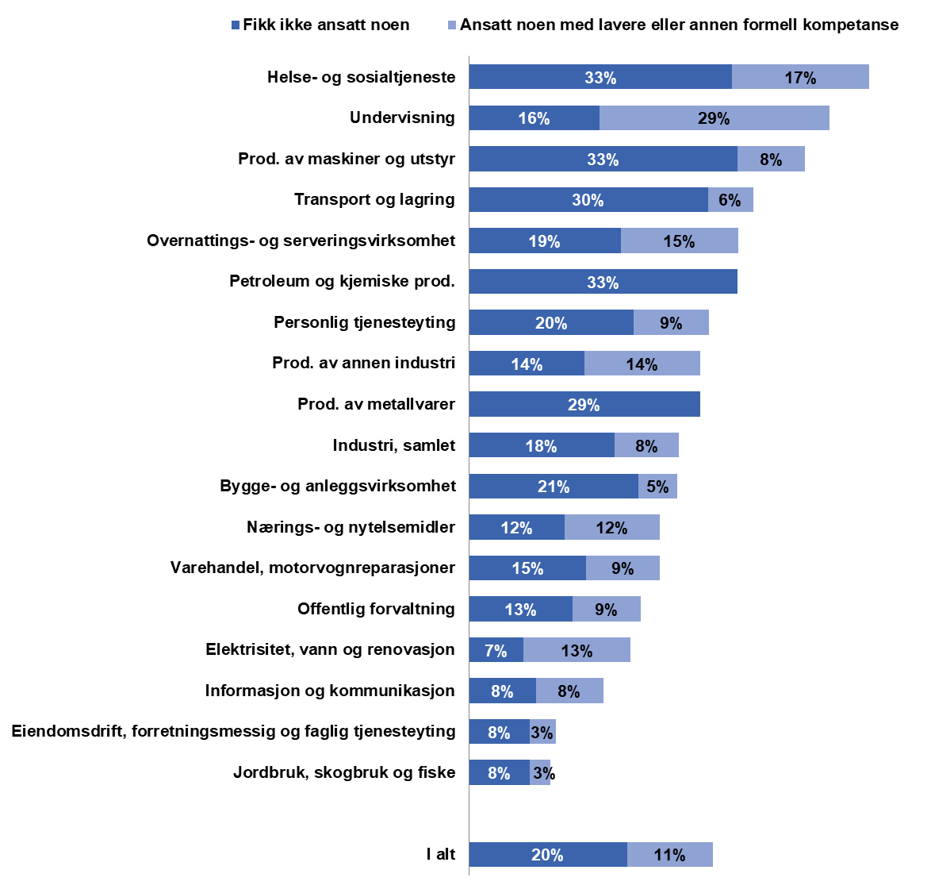
Størst rekrutterings-problemer innen helse- og sosial-tjeneste
Næringene
Virksomheter i Nordland som har mislyktes i å rekruttere arbeids-kraft eller har måttet ansette noen med annen eller lavere formell kompetanse enn man søkte etter, etter næringer i Nordland.
Prosent.
Kilde: NAVs bedriftsundersøkelse 2022

Slide 5
Nordland har de største rekrutteringsutfordringene
Blant fylkene er det Viken som har høyest mangel på arbeidskraft målt i antall personer, med 16 118
Imidlertid er den relative mangelen, målt ved stramhetsindikatoren, høyest i Nordland og lavest i Oslo
Stramhetsindikatoren tar hensyn til faktisk antall sysselsatte
Nordland har også høyest andel virksomheter med alvorlige rekrutteringsproblemer
Fylke | Mangel på arbeidskraft i antall personer | NAVs stramhets-indikator | Prosentvis andel virksomheter med alvorlige rekrutterings-problemer
Øst-Viken | 9 752 |  | 24
Vest-Viken | 6 366 |  | 20
Sum Viken* | 16 118 | 2,8 %
Oslo | 8 589 | 1,7 % | 24
Nordland | 4 918 | 4,0 % | 26
Totalt** | 86 356 | 2,5 % | 23
*Viken: I NAVs regioninndeling er Viken delt i Øst- og Vest-Viken. Stramhetsindikator er beregnet for Viken samlet.
**Totalt: Stramhetsindikator totalt er beregnet med sysselsettingstall for alle fylker unntatt Svalbard

Slide 6
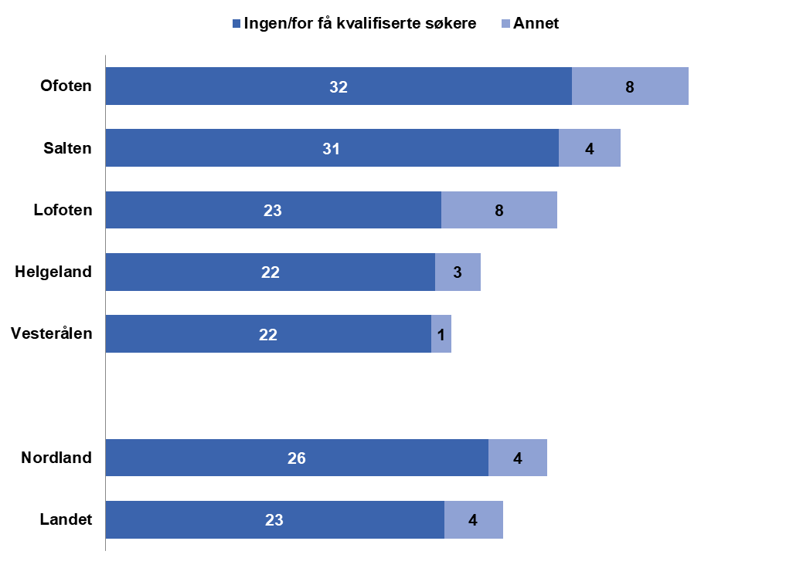
Alvorligst rekrutteringsproblemer i Ofoten
Ofoten har alvorligst rekrutteringsproblemer blant fylkets regioner, med nesten én av tre virksomheter (32 prosent) som har hatt ingen eller for få kvalifiserte søkere.

Slide 7
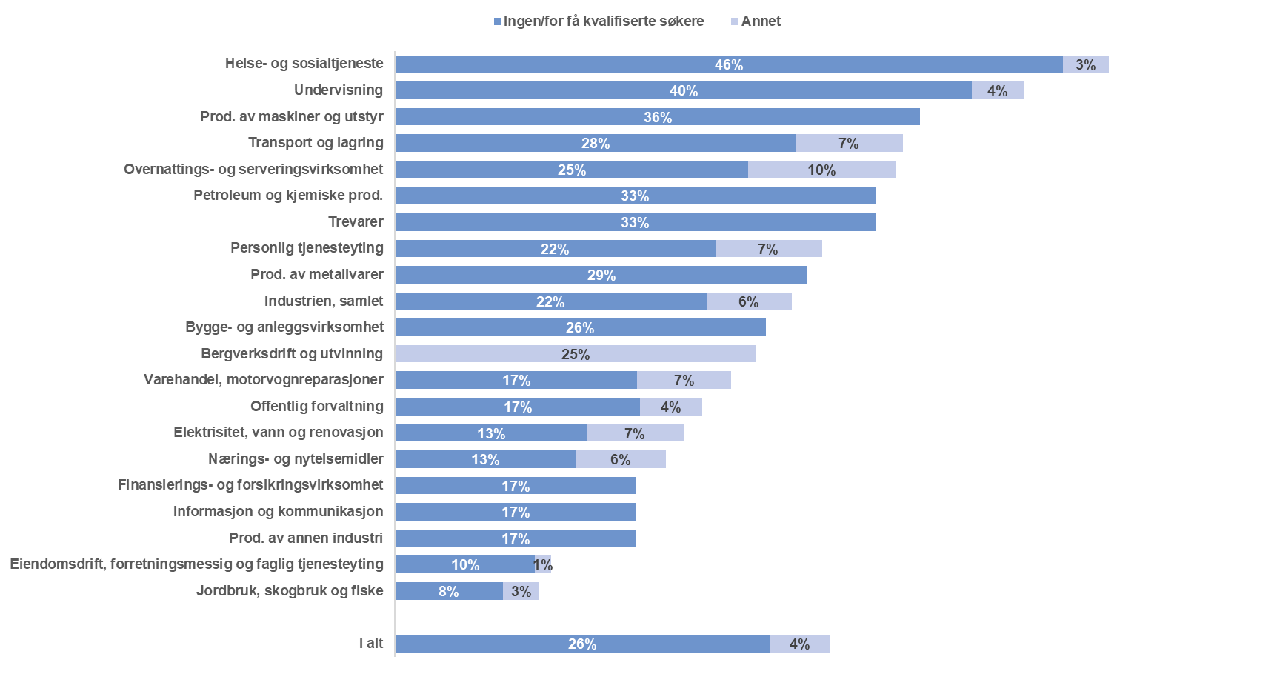
Alvorlig i helse- og sosialtjenesten

Slide 8
Stramhet
Næring | Mangel på arbeidskraft i antall personer |  |  | NAVs stramhets-indikator | Prosentvis andel virksomheter med alvorlige rekrutterings-problemer
Jordbruk, skogbruk og fiske |  | 153 |  | 2,4 % | 8 %
Bergverksdrift og utvinning |  | 2 |  | 0,2 %
Industrien totalt |  | 312 |  | 3,2 % | 22 %
Elektrisitet, vann og renovasjon |  | 26 |  | 1,2 % | 13 %
Bygge- og anleggsvirksomhet |  | 858 |  | 7,2 % | 26 %
Varehandel, motorvognreparasjoner |  | 315 |  | 2,3 % | 17 %
Transport og lagring |  | 325 |  | 4,2 % | 28 %
Overnattings- og serveringsvirksomhet |  | 339 |  | 8,1 % | 25 %
Informasjon og kommunikasjon |  | 31 |  | 2,0 % | 17 %
Finansierings- og forsikringsvirksomhet |  | 10 |  | 1,0 % | 17 %
Eiendomsdrift, forretningsmessig og faglig tjenesteyting |  | 547 |  | 5,8 % | 10 %
Offentlig forvaltning |  | 105 |  | 1,1 % | 17 %
Undervisning |  | 246 |  | 2,3 % | 40 %
Helse- og sosialtjeneste |  | 1529 |  | 5,1 % | 46 %
Personlig tjenesteyting |  | 114 |  | 2,8 % | 22 %
I alt |  | 4 918 |  | 4,0 % | 26 %
Tabellen uthever næringene med høyest mangel i arbeidskraft, både i antall personer og relativ mangel (NAVs stramhetsindikator)

Slide 9
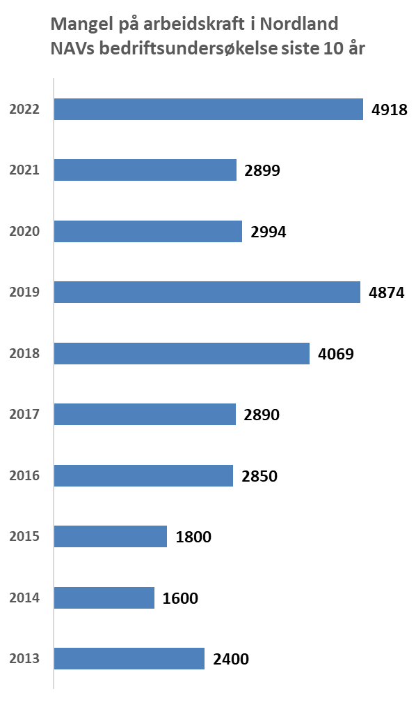
Bedriftene i Nordland kunne ansatt
4 918
flere i 2022 om de fikk tak i personer med
riktig kompetanse
Kilde: NAVs bedriftsundersøkelser

Slide 10
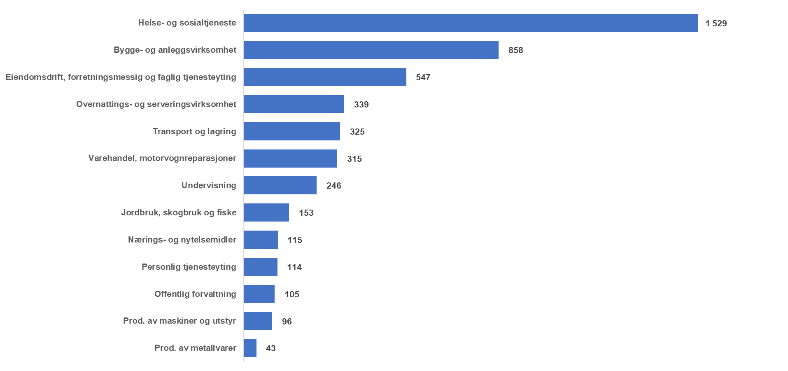
Størst mangel på arbeidskraft innen helse- og sosial og bygge- og anleggsvirksomhet
Estimert mangel på arbeidskraft fordelt på næringer. Næringer med mangel 40 eller mer. Nordland.
Antall stillinger der bedriften ikke har fått ansatt noen eller bedriften har måttet ansette personer med lavere eller andre kvalifikasjoner enn det ble søkt etter
Kilde:
NAVs bedriftsundersøkelse 2022

Slide 11
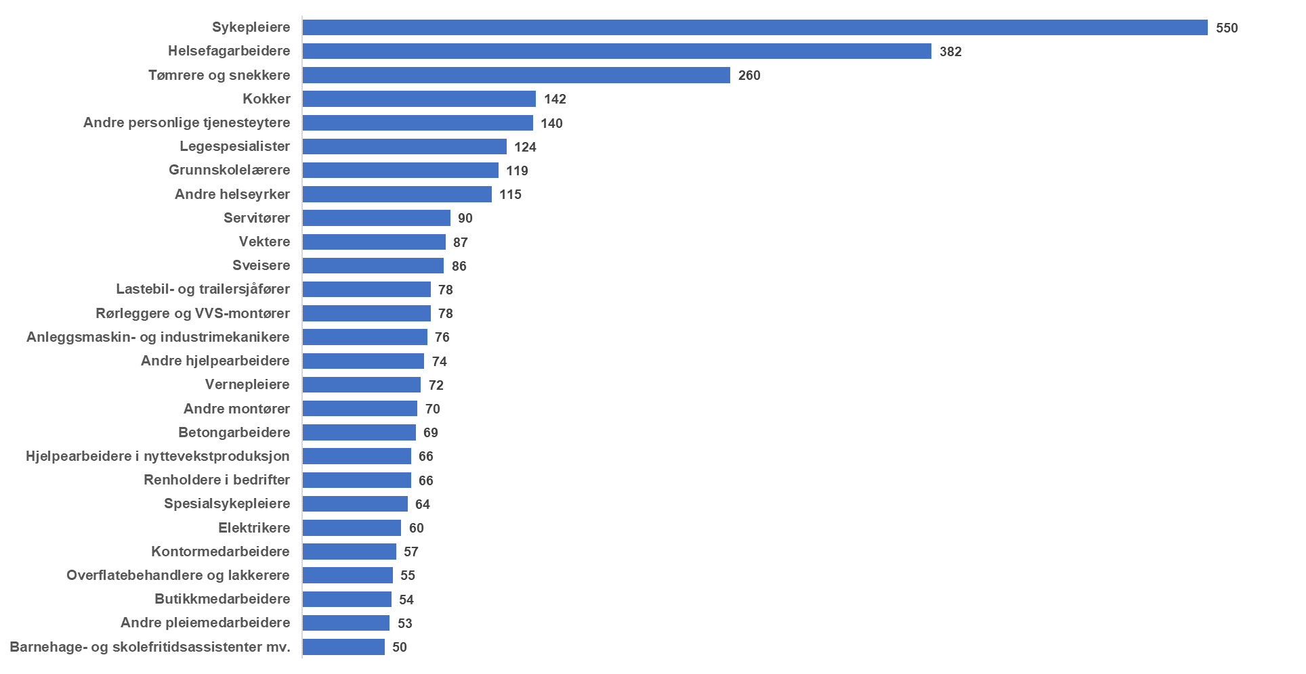
Helseyrker er mest etterspurt
Estimert mangel på arbeidskraft fordelt på yrker. Yrker med mangel 50 eller mer. Nordland.
Antall stillinger der bedriften ikke har fått ansatt noen eller bedriften har måttet ansette personer med lavere eller andre kvalifikasjoner enn det ble søkt etter
Kilde: NAVs bedriftsundersøkelse 2022

Slide 12
Yrker med rekrutteringsproblemer
I alt 72 yrker har rekrutteringsbehov på 25 medarbeidere eller mer (avrundet til nærmeste 25)
Kilde: NAVs Bedriftsundersøkelse 2022
Yrke | Antall |  | Yrke | Antall |  | Yrke | Antall |  | Yrke | Antall
Sykepleiere | 550 |  | Renholdere i bedrifter | 75 |  | Frisører | 25 |  | Spesiallærere / spesialpedagoger | 25
Helsefagarbeidere | 375 |  | Hjelpearbeidere i nyttevekstproduksjon | 75 |  | Gartnere | 25 |  | Automatikere | 25
Tømrere og snekkere | 250 |  | Spesialsykepleiere | 75 |  | Anleggsmaskinførere | 25 |  | Serviceelektronikere | 25
Kokker | 150 |  | Elektrikere | 50 |  | Telefon- og nettselgere | 25 |  | Andre administrative ledere | 25
Andre personlige tjenesteytere | 150 |  | Kontormedarbeidere | 50 |  | Gatekjøkken- og kafémedarbeidere mv. | 25 |  | Jordmødre | 25
Legespesialister | 125 |  | Overflatebehandlere og lakkerere | 50 |  | Bil-, drosje- og varebilførere | 25 |  | Andre ingeniører | 25
Grunnskolelærere | 125 |  | Butikkmedarbeidere | 50 |  | Andre lærere | 25 |  | Regnskapsmedarbeidere | 25
Andre helseyrker | 125 |  | Andre pleiemedarbeidere | 50 |  | Malere og byggtapetserere | 25 |  | Gulv- og flisleggere | 25
Servitører | 100 |  | Barnehage- og skolefritidsassistenter mv. | 50 |  | Allmennpraktiserende leger | 25 |  | Montører av mekaniske produkter | 25
Vektere | 75 |  | Andre bygningsarbeidere | 50 |  | Postbud og postsorterere | 25 |  | Programvareutviklere | 25
Sveisere | 75 |  | Platearbeidere | 50 |  | Bilmekanikere | 25 |  | Sivilingeniører (industri og produksjon | 25
Rørleggere og VVS-montører | 75 |  | Psykologer | 50 |  | Andre hjelpearbeidere i industri | 25 |  | Sivilingeniører (bygg og anlegg) | 25
Lastebil- og trailersjåfører | 75 |  | Isolatører mv. | 50 |  | Sivilingeniører (elektronikk) | 25 |  | Bartendere | 25
Anleggsmaskin- og industrimekanikere | 75 |  | Andre salgsmedarbeidere | 50 |  | Universitets‑ og høyskolelektorer/-lærere | 25 |  | Murere | 25
Andre hjelpearbeidere | 75 |  | Andre sikkerhetsarbeidere | 50 |  | Nettverks- og systemteknikere, IKT | 25 |  | Spesialister i pedagogikk | 25
Vernepleiere | 75 |  | Bussjåfører og trikkeførere | 50 |  | Bioingeniører | 25 |  | Driftsteknikere, IKT | 25
Andre montører | 75 |  | Yrkesfaglærere | 25 |  | Melke‑ og husdyrprodusenter | 25 |  | Andre dyreoppdrettere og røktere | 25
Betongarbeidere | 75 |  | Førskolelærere | 25 |  | Kjøkkenassistenter | 25 |  | Andre stasjonære maskinoperatører | 25

Slide 13
Nordlandssamfunnet 2022
Temperaturen i arbeidsmarkedet stiger
Rekordlav ledighet
Aldri vært høyere sysselsetting
Fortsatt utsikter for vekst og stor optimisme

Slide 14
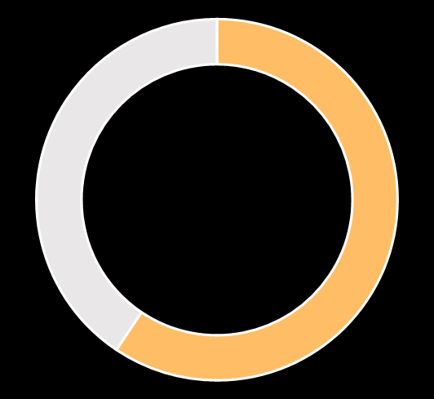
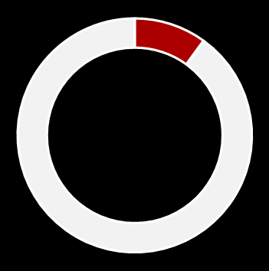
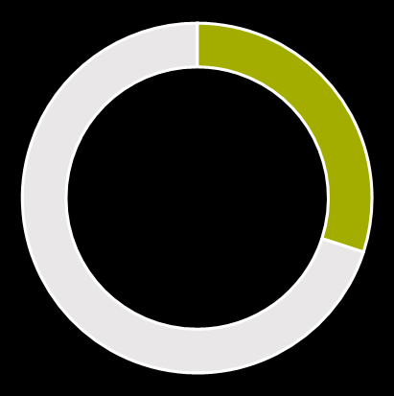
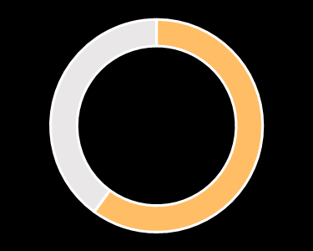
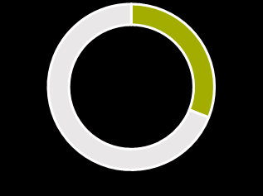
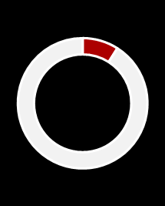
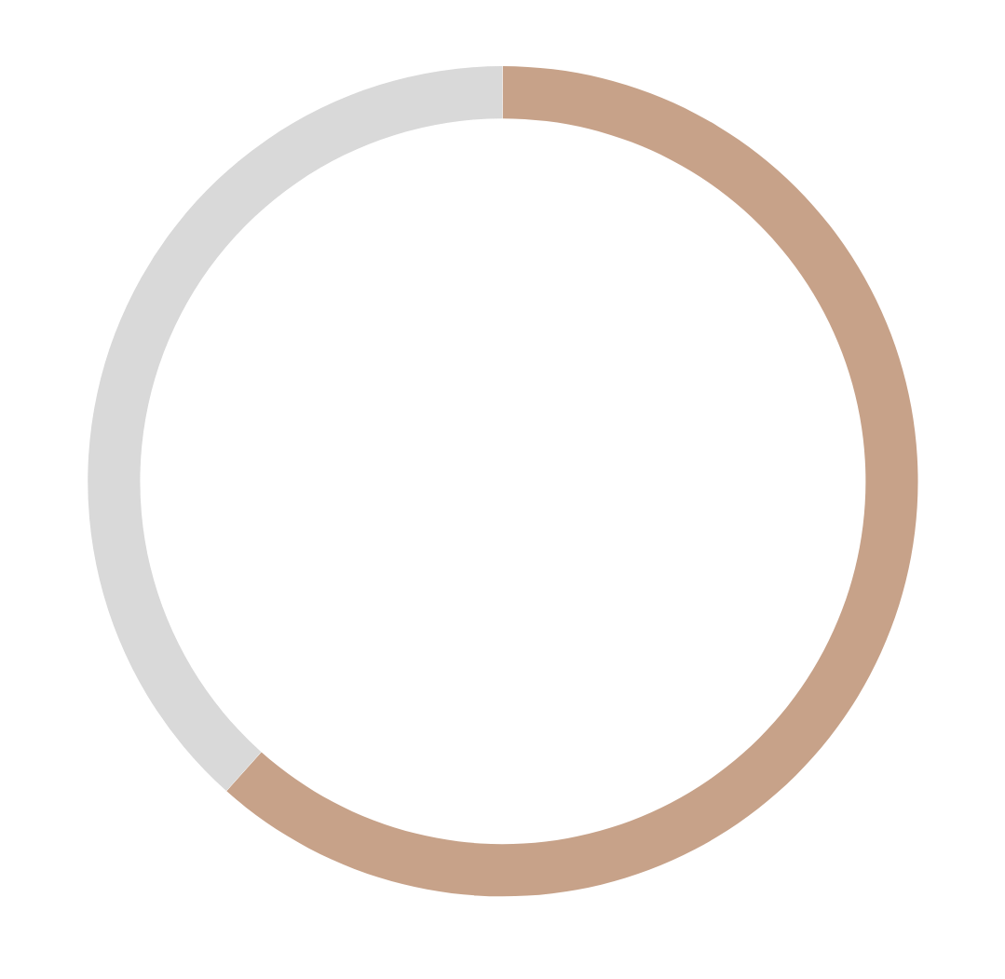
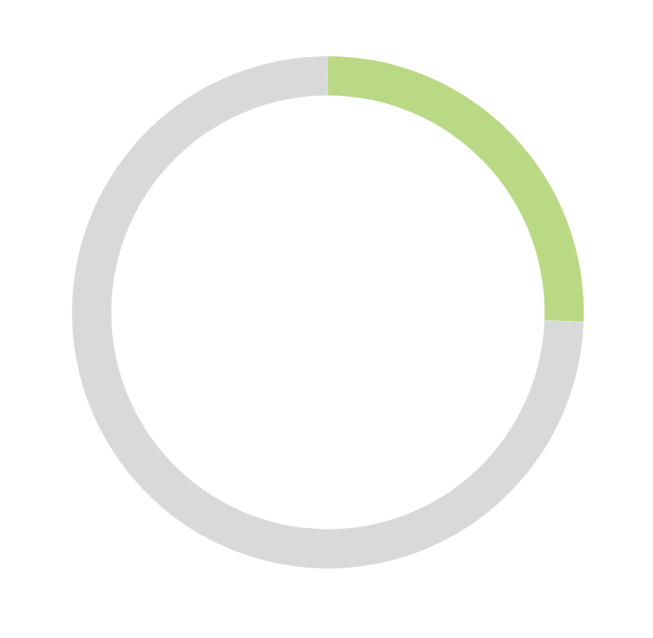
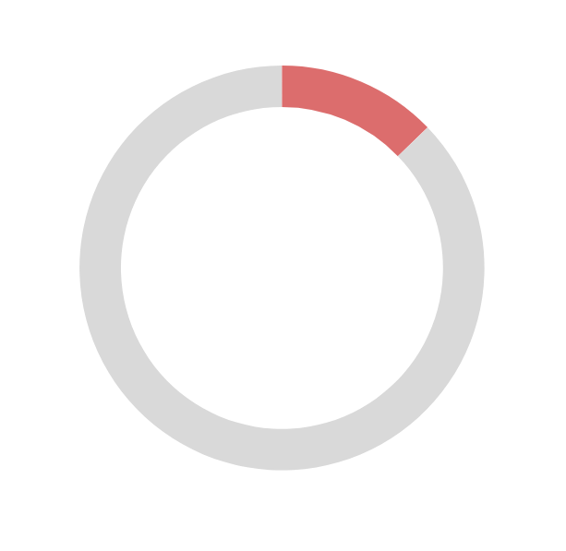
Nordland
60 %
like mange som i dag
«Hvor mange ansatte forventer dere å ha om ett år?»
10 %
færre enn i dag
30 %
flere enn i dag
Landet
60 %
like mange som i dag
31 %
flere enn i dag
9 %
færre enn i dag
Hvor mange ansatte forventer dere å ha om ett år?
Troms og Finnmark
61,6%
25,6%
12,8%
Færre enn i dag
Flere enn i dag
Like mange som i dag

Slide 15
Ofoten har høyest andel virksomheter som forventer økt bemanning det neste året. Bedriftene i Salten er relativt sett minst optimistiske, med en nettoandel på 10 prosent av virksomhetene som venter sysselsettingsvekst. Det er en nedgang på 12 prosentpoeng fra i fjor, da Salten-regionen hadde størst forventning om vekst i sysselsettingen. Fjorårets forventning slo til, og Salten endte med best utvikling i sysselsettingen i 2021 av alle fylkets regioner (kilde: Indeks Nordland).
Hvor mange ansatte venter virksomhetene i de ulike regionene å ha om ett år?
Region | Nedgang | Uendret | Økning | Nettoandel
Helgeland | 6 | 62 | 32 | 27
Lofoten | 5 | 60 | 35 | 30
Ofoten | 7 | 55 | 39 | 32
Salten | 16 | 58 | 26 | 10
Vesterålen | 6 | 65 | 29 | 23
Nordland | 10 | 60 | 30 | 21
Landet | 9 | 60 | 31 | 22
NAVs sysselsettingsbarometer.
Prosentandel virksomheter som venter redusert, uendret eller økt sysselsetting. Regioner i Nordland, fylket, landet.
Svar fra virksomhetene i NAVs Bedriftsundersøkelse 2022

Slide 16
Alle virksomheter innen treforedling og grafisk produksjon venter vekst i sysselsettingen
I Nordland er det mest optimisme å spore i næringen treforedling og grafisk produksjon, der alle virksomhetene venter økt sysselsetting det kommende året
Blant virksomheter innen bergverksdrift og utvinning, samt trevarer er det 67 prosent som venter økning i bemanningen
Mest pessimisme er det innen undervisning, der én av tre virksomheter forventer nedgang i antall ansatte

Slide 17
Fortsatt optimisme blant overnattings- og serveringsvirksomheter i Nordland
Over halvparten (51 %) av overnattings- og serveringsvirksomhetene venter økt bemanning det neste året
Rett under halvparten (47 %) venter uendret bemanning det neste året
Noen få (2 %) overnatting- og serveringsvirksomheter venter redusert bemanning det neste året

Slide 18
Næring | Nedgang | Uendret | Økning | Nettoandel
I alt | 10 % | 60 % | 30 % | 21 %
Treforedling og grafisk prod. |  |  | 100 % | 100 %
Bergverksdrift og utvinning |  | 33 % | 67 % | 67 %
Trevarer |  | 33 % | 67 % | 67 %
Petroleum og kjemiske prod. |  | 50 % | 50 % | 50 %
Prod. av annen industri |  | 50 % | 50 % | 50 %
Elektrisitet, vann og renovasjon |  | 50 % | 50 % | 50 %
Prod. av maskiner og utstyr | 8 % | 33 % | 58 % | 50 %
Overnattings- og serveringsvirksomhet | 2 % | 47 % | 51 % | 49 %
Personlig tjenesteyting | 2 % | 59 % | 40 % | 38 %
Informasjon og kommunikasjon | 8 % | 50 % | 42 % | 33 %
Finansierings- og forsikringsvirksomhet |  | 67 % | 33 % | 33 %
Eiendomsdrift, forretningsmessig og faglig tjenesteyting | 6 % | 55 % | 38 % | 32 %
Industri, samlet | 10 % | 51 % | 39 % | 29 %
Prod. av metallvarer | 14 % | 43 % | 43 % | 29 %
Transport og lagring | 6 % | 61 % | 33 % | 28 %
Bygge- og anleggsvirksomhet | 11 % | 51 % | 38 % | 28 %
Varehandel, motorvognreparasjoner | 2 % | 72 % | 26 % | 24 %
Offentlig forvaltning | 17 % | 53 % | 30 % | 13 %
Jordbruk, skogbruk og fiske | 8 % | 77 % | 15 % | 8 %
Nærings- og nytelsesmidler | 13 % | 69 % | 19 % | 6 %
Helse- og sosialtjeneste | 15 % | 65 % | 20 % | 5 %
Tekstil- og lærvarer |  | 100 % |  | 0 %
Undervisning | 33 % | 49 % | 18 % | -15 %
Sysselsettings-forventninger i Nordland fordelt på næringer
NAVs sysselsettingsbarometer Nordland. Prosentandel virksomheter som venter redusert, uendret eller økt sysselsetting. Næringer, Nordland.
Kilde: NAVs Bedriftsundersøkelse 2022

Slide 19
NAVs bedriftsundersøkelse 2022
Publiseringsdato 18. mai 2022
NAVs bedriftsundersøkelse Nordland på nav.no
NAVs bedriftsundersøkelse for hele landet på nav.no

